Slide 1
Ekolojik, Ekonomik ve Sosyal Sürdürülebilirlik İçin
gelisimedu
igugelisim

Slide 2
Perfüzyon(lisans)
Bölüm Adı
Kardiyak anestezi 1
Dersin Adı
Dersin Haftası: 5. Hafta
Dersin Öğr. Üyesinin Adı: Dr. Ali Rıza Cenal
E-Posta: arcenal@gelisim.edu.tr
Telefon: 0532 570 01 96

Slide 3
Geçen Ders Hakkında

Slide 4
Ders Bilgileri
Ders Günü ve Saati
3 kasım 2022 Perşembe saat 15.00
Dersin Kredisi
GBS
Linki
Görüşme
Gün ve Saatleri
Dersin Öğretim Üyesinin Konumu

Slide 5
PREMEDİKASYON,İNDÜKSİYON,İDAME
Haftalık Akış

Slide 6
PREMEDİKASYON
Haftalık Akış
Premedikasyon,hasta ameliyathaneye inmeden önce yapılan ilaç uygulamalarıdır.

Slide 7
Haftalık Akış
Premedikasyon, kardiak hastalarda taşikardi ve hipertansiyonu önleyerek myokardial iskeminin önüne geçmesi bakımından önemlidir. Premedikasyonun amacı; hastadaki anksiyeteyi gidermek, sekresyonları azaltmak, amnezi sağlamak, sedasyon ve analjezi ile hemodinamik stabiliteyi devam ettirmektir.

Slide 8
Haftalık Akış
İyi premedike edilmiş bir hastada anestezik ilaç gereksinimi azalır, girişim süresince otonom sinir sistemi ile ilgili refleks yanıtlar önlenir.

Slide 9
Haftalık Akış
Premedikasyonda; benzodiazepinler, opioidler, antikolinesterazlar, antihipertansif etkisinin yanı sıra sedatif ve analjezik etkileri dolayısıyla klonidin, deksmetadomidin gibi ilaçlar kullanılmaktadır.

Slide 10
Haftalık Akış
Son yıllarda benzodiazepin grubu bir ilaç olan midazolam anksiyolitik, sedatif ve güçlü amnezik etkisiyle premedikasyonda yaygın olarak kullanılmaktadır.

Slide 11
Haftalık Akış
Kalp cerrahisinde,premedikasyon ile korku, endişe ve ağrının giderilmesi hedeflenir.
Premedikasyon sempatik aktivasyonu baskılar, dolayısıyla myokardın oksijen sunum ve tüketim dengesi korunur.

Slide 12
Haftalık Akış
Aşırı sedasyondan kaçınılmalıdır, çünkü aşırı sedasyon hipoksemi, solunumsal asidoz ve hipotansiyona neden olur.
Benzodiazepinler tek başına veya opioidlerle kombine olarak verilebilir. Morfin 0.1-0.15 mg/kg, scopolamin 0.2-0.4 mg/kg intramüsküler olarak uygulanabilirken, benzodiazepinler oral olarak verilebilir.
Ventrikül fonksiyonu kötü ve akciğer hastalığı olan hastalarda doz azaltılmalıdır.

Slide 13
Haftalık Akış
Operasyon öncesi alınan bazı ilaçlara devam edilir. İlaçlar intravenöz ve intramüsküler yollardan verilebileceği gibi çok az bir su ile oral yoldan da verilebilir.
Birden kesilmesi iskemik ataklara neden olabilecek beta bloker ilaçlar, ameliyat öncesi kesilmemelidir.

Slide 14
Haftalık Akış
Konjenital hastalığı olan hastaya girişimin gerçekleştirileceği güne kadar antikoagülan ve diüretik ilaçları hariç diğer kardiyak ilaçları verilir.

Slide 15
Haftalık Akış
Siyonitik hastalara sedatif premedikasyon yapılabilir, zira premedikasyon bu çocukların ağlamaya ve bağırmaya sonucu bozulan oksijen sunum ve tüketimi arasındaki dengenin korunmasını sağlar. Genellikle oral premedikasyon iyi tolere edilir.
Bu amaçla midazolam (0.3-0.6mg/kg) tercih edilmektedir.

Slide 16
İNDÜKSİYON VE İDAME
Haftalık Akış
Günümüzde, fast-track veya cerrahi sonrası entübasyon sürelerini azaltmak amacıyla geçmişe oranla daha düşük doz opioid ajanlar, inhalasyon anestezikleri ve daha kısa etki süreli sedatif ve hipnotik ajanlar tercih edilmektedir.

Slide 17
Haftalık Akış
Hastaların ventrikül fonksiyon bozukluğunun derecesine, eşlik eden morbiditelerine ve ilaçların kalp cerrahisi hastaları üzerindeki fizyolojik ve farmakolojik etkilerine göre anestezik ajanlar seçilir

Slide 18
Haftalık Akış
Kardiyak cerrahi olgularında anestezik ajan seçimi kadar, bu ilaçların uygulanma şekli de önemlidir.

Slide 19
Haftalık Akış
Trakeal intübasyon, cerrahi insizyon, sternotomi, perikardiektomi gibi uyaranlara karşı sempatik yanıtın yoğun olduğu dönemlerde yeterli anestezi derinliği sağlanmalıdır.
Anestezi derinleştirilmesine rağmen hipertansiyon ve taşikardi devam ederse, vazodilatör ajanlar(nitrogiserin-perlinganit) gerekebilir.

Slide 20
Haftalık Akış
Entübasyon sonrasından insizyona dek, cerrahi uyaranın daha az olduğu ve hipotansiyonun gözlenebildiği dönemde, anestezi derinliğinin azaltılması veya vazokonstriktör(adrenalin vb) ajanların uygulanması gerekebilir.

Slide 21
Haftalık Akış
Kardiyopulmoner baypas öncesinde atriyum kanülasyonu sırasında kalbin manipüle edilmesine bağlı olarak hasta aritmik ve hipotansif olabilir, trendelenburg pozisyonu ile venöz dönüşün arttırılması, hızlı kanülasyon ve bypasın başlatılması gerekir.

Slide 22
Haftalık Akış
Özetle, kardiyak cerrahi sırasında her aşamada, cerrahi stresin derecelerine göre anestezi derinliği ayarlanırken, sistemik hipotansiyonun önlenmesi, yeterli intravasküler volümün, sinüs ritminin ve miyokardın oksijen sunum - gereksinim dengesinin korunması hedeflenir.

Slide 23
Anestezi İndüksiyonu
Haftalık Akış
Kardiyak cerrahi olgularının anestezisinde en kritik dönem indüksiyondur.
Arteryel kan basıncı ve kalp atım hızındaki geniş dalgalanmalar kardiyak debide ve koroner perfüzyonda azalmaya neden olabilir. Bu nedenle anestezi indüksiyonunda ilaçlar hızlı ve yüksek dozlarda uygulanmamalıdır .

Slide 24
Haftalık Akış
Anestezi indüksiyonundan sonra gelişen sistemik vazodilatasyon durumunda koroner perfüzyonu daha ileri düzeyde azaltmamak için vazopresör ajanlar düşük dozlarda (ör:adrenalin,dobutamine) uygulanabilir.

Slide 25
Haftalık Akış
Anestezi indüksiyonunda kullanılan ana ajanlar - hemodinami üzerine en az olumsuz etkisi olan etomidat başta olmak üzere- propofol,ketamine,fentanil ,midozolam ve tiyopentaldir .Kas gevşeteici olarak en çok rokuronyum tercih ediliyor.
Hipnotik,analjezik,kas gevşetici üçlüsü…

Slide 26
Haftalık Akış
Eş zamanlı opioid ajanlar veya benzodiazepin kullanılması ile birlikte indüksiyon ajanı dozu azaltılabilir. Kardiyak cerrahi olgularında opioid ajanlar, miyokard depresyonuna neden olmadan sempatik yanıtı ve kalp atım hızını azaltarak faydalı olmaktadır.

Slide 27
Haftalık Akış
Kardiyak anestezi indüksiyonunda ılımlı dozlarda opioid (ör: fentanyl 2.5-5 mg/kg) uygulanabilir iken, daha düşük dozlarda indüksiyon ajanı ile birlikte daha yüksek dozlarda opioid uygulanmasını (ör: fentanyl 20-40 mg/kg) tercih eden klinisyenler de vardır.
Her iki yaklaşım ile de hemodinamik stabilitenin korunması esastır.

Slide 28
Haftalık Akış
Nöromüsküler bloker ajan seçiminde, hastanın miyokard fonksiyonu, eşlik eden morbiditeleri ve ilaca ait kardiyak profil ve farmakokinetik özellikler göz önüne alınır .
Kardiyak cerrahi olgularında nondepolarizan nöromüsküler bloker ajanların çoğu etkin bir şekilde güvenle kullanılmıştır ..

Slide 29
Haftalık Akış
Atrakuryum,(kc. Yetmezliği olanlarda tercih edilir.) kısa etki süresi ve histamin salınımına bağlı olası hipotansif etkileri nedeniyle daha az tercih edilmektedir.

Slide 30
Haftalık Akış
Pankuronyum, sempatomimetik ve vagolitik etkileri sonucunda opioidler ile birlikte kullanıldığında bradikardiyi önler. Buna rağmen, pankuronyumun indüklediği taşikardi, aort stenozu gibi olgularda tercih edilmeyebilir ve uzun etki süreli bir ajandır.Anestezi pratiğinde artık kullanılmamaktadır. Üretimi yapılmamaktadır.

Slide 31
Haftalık Akış
Eşdeğer etkinlikte ajanlar olan vekuronyum ve rokuronyum günümüzde en sık kullanılanlardır.Fakat bunlarda, opioidlerden hemen sonra uygulandıklarında bradikardiye neden olabilirler.

Slide 32
Haftalık Akış
Kardiyak cerrahi olgularında standart olarak tek lümenli endotrakeal tüp ile entübasyon uygulanır, buna rağmen torakotomi aracılıklı girişimlerde akciğer izolasyonunu sağlamak için çift lümenli endotrakeal tüp ile intübasyon uygulanabilir. Çift lümenli endotrakeal tüpün yerleşimi fiberoptik bronkoskopi ile doğrulanabilir ve cerrahi sonunda tek lümenli tüpe geçilir.

Slide 33
Anestezi İdamesi
Haftalık Akış
Kardiyak cerrahi sırasında uygulanan anestezinin amacı, anestezi idamesi sırasında miyokardın oksijen sunumu ve gereksinimi dengesinin sağlanması ve iskemik riskin en aza indirilmesidir. Bu amaca yönelik olarak, anestezi idamesi için inhalasyon anestezikleri ve intravenöz ajanların her ikisi de etkin olarak kullanılmaktadır .

Slide 34
Haftalık Akış
İnhalasyon anestezikleri,etkilerinin kısa süreli oluşu ve kolay geri dönebilen miyokard depresyonuna neden olmaları ve sempatik yanıtı baskılamaları nedeniyle cerrahi uyarının değişen derecelerine yanıt verebilen ajanlardır.

Slide 35
Haftalık Akış
İnhalasyon anesteziklerinin miyokardı stunning, aritmi ve infarktüse neden olabilen iskemi - reperfüzyon hasarına karşı koruduğu yönünde kanıtlar vardır.
Baypas sonrası dönemde miyokard depresyonuna neden olmamaları için, yüksek konsantrasyonda kullanımlarından kaçınmak gerekir; kontraktilite ve ardyük azalması ile miyokard oksijen sunumu-gereksinim dengesi değişebilir.

Slide 36
Haftalık Akış
Kardiyak cerrahi hastalarında isofluran, sevofluran ve desfluran, opioid ajanlar ile birlikte dengeli anestezi tekniğinin parçası olarak kullanıldığında, her iki ajanın kardiyovasküler etkileri olumludur ve bu şekilde bir dengeli anestezi, günümüzde giderek artan sıklıkta uygulanan fast-track yaklaşım için uygundur .

Slide 37
Haftalık Akış
Desfluranın, inspiratuvar konsantrasyonunun hızlı yükseltildiği durumda gözlenebilen kalp atım hızı ve kan basıncı artışı, bazı hastalarda riskli olabileceğinden dikkatli olunmalıdır .

Slide 38
Haftalık Akış
Koroner vazodilatasyon etkisi 1 MAK’ın altındaki dozlarda klinik olarak anlamlı olmayan izofluran, kardiyak cerrahi olgularında sevofluran gibi olumlu kardiyovasküler etkilere sahiptir.

Slide 39
Haftalık Akış
Kardiyak cerrahi olgularında ventilasyon ve baypas devresi için kullanılan gaz karışımı genellikle oksijen-hava karışımı ve inhalasyon anestezikleridir.

Slide 40
Haftalık Akış
Nitröz oksit, (bypass öncesinde tercih ediliyor) pulmoner vasküler rezistansı arttırması, miyokarda depresan etkili olması, intraoperatif herhangi bir aşamada dolaşıma giren havanın genişleme olasılığı gibi nedenlerle kardiyak cerrahi hastalarında tercih edilmemektedir .

Slide 41
Haftalık Akış
Kardiyopulmoner baypas ile birlikte dolaşım volümü değişmekte ve ilaçların famakokinetiği etkilenmektedir.
Bu nedenle, kardiyopulmoner baypasın yeniden ısınma sürecinde veya baypas sonrası dönemde nondepolarizan nöromüsküler bloker ilaçların ek dozları gerekir.

Slide 42
Haftalık Akış
Serebral metabolik gereksinimin ve farkındalık riskinin arttığı ısınma döneminde, farkındalığın önlenebilmesi için opioid ajanların ek dozlarının ve benzodiazepinlerin uygulanması ve anestezi derinliğinin monitorize edilmesi önemlidir.

Slide 43
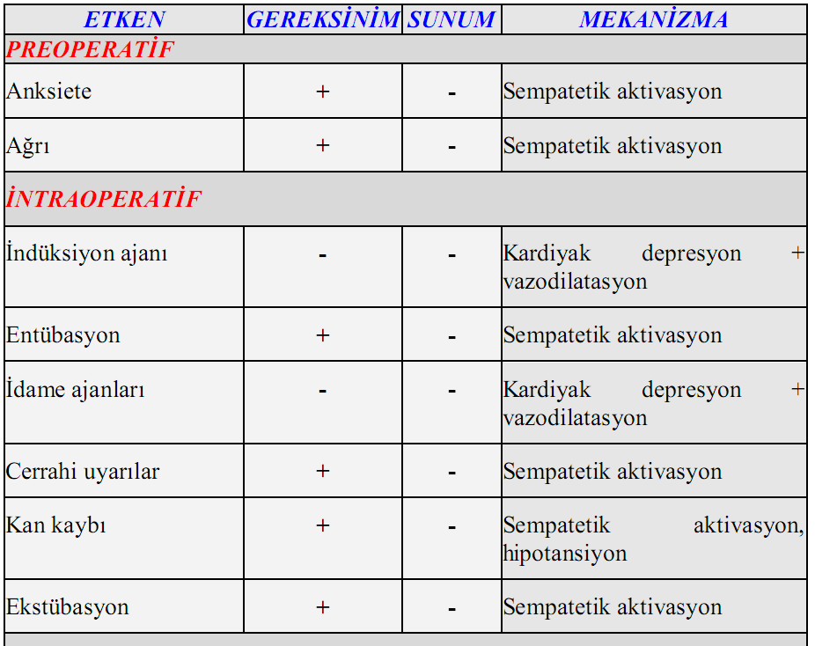
Haftalık Akış

Slide 44
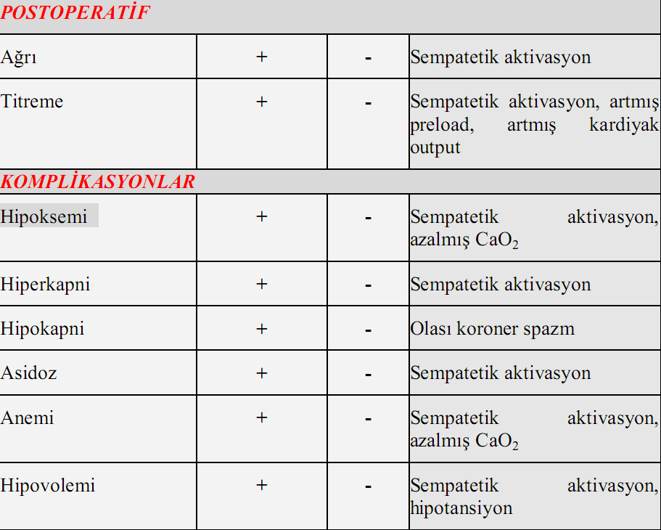
Haftalık Akış

Slide 45
Başvurulan Kaynaklar

Slide 46
gelisimedu
igugelisim

